Slide 1
LINIAMIENTOS ORALES AFRO

Slide 2

EUROPA EN EL SIGLO XV Y XllX

Slide 3
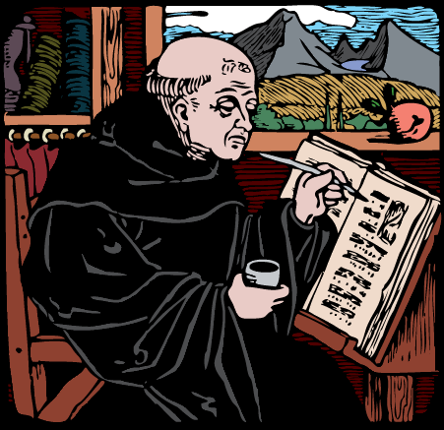
MONJE

Slide 4

LUZ Y OSCURIDAD

Slide 5


Slide 6


Slide 7
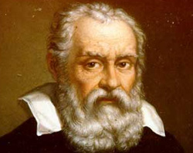
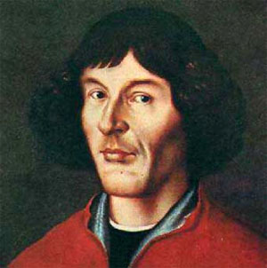

Slide 8

GALILEO GALILEI

Slide 9
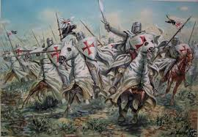

Slide 10
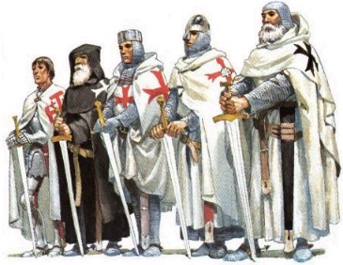

Slide 11
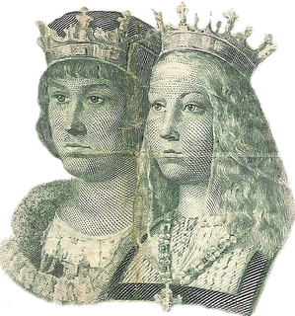

Slide 12
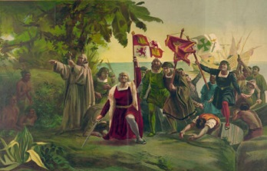
SAN SALVADOR

Slide 13
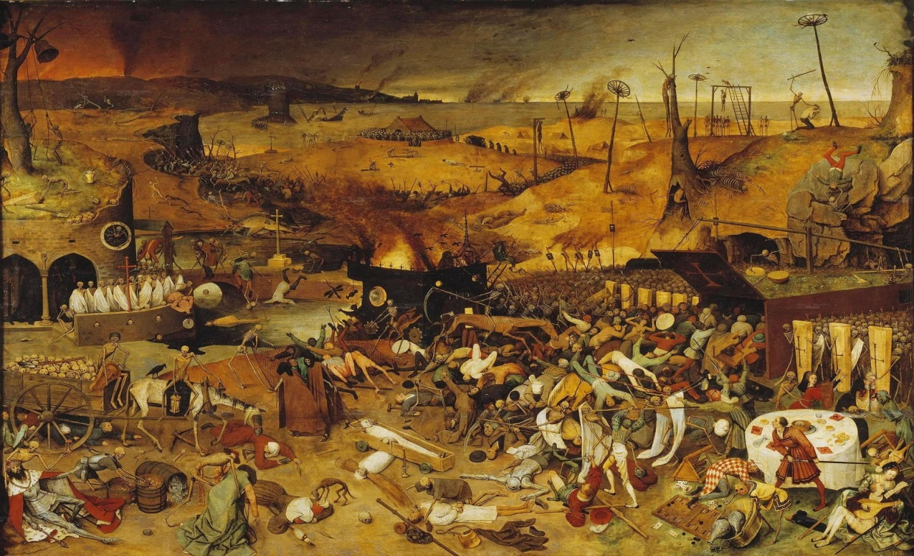
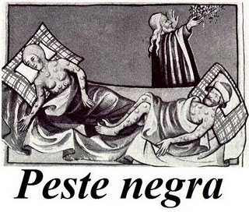
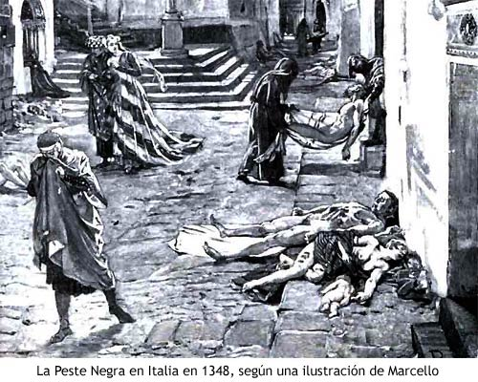

Slide 14
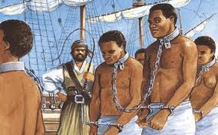
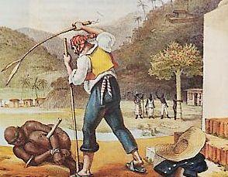
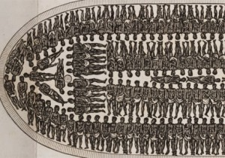

Slide 15
KELLLY JOHANA VARGAS CARO
GRADO
9°1
LINEAMIENTOS ORALES AFRO
DOCENTE
LEON ALBERTO ATEHORTUA
MATERIA
AFROCOLOMBIANIDAD
INSTITUCION EDUCATIVA FE
Y ALEGRIA LUIS AMIGO
MEDELLIN- ANTIOQUIA

Slide 16


